Slide 1
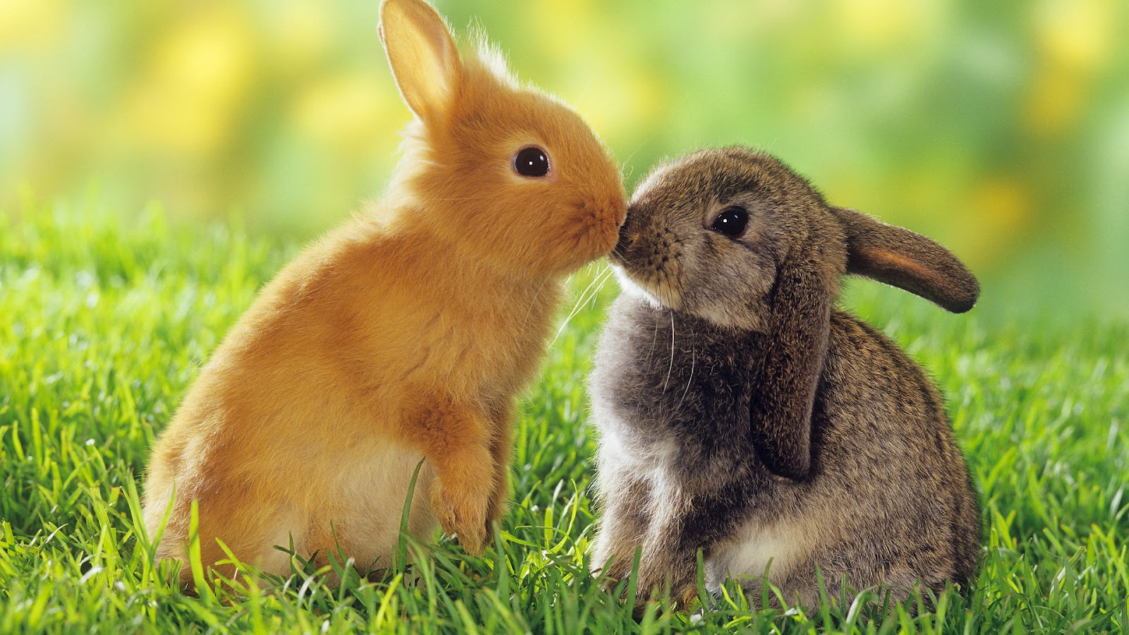
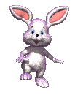
Spreekbeurt over konijnen
Presentatie:
OliviA

Slide 2
Onderwerpen
Algemeen
Verzorging
Echt waar hoor
Waarom over konijnen ?
Hoe zien ze er uit ?
Konijnen soorten !
De geboorte van een konijn !
Wat eet een konijn eigenlijk ?
Verzorging van een konijn !
Het konijnen hok / verblijf
Wist je dat ?

Slide 3
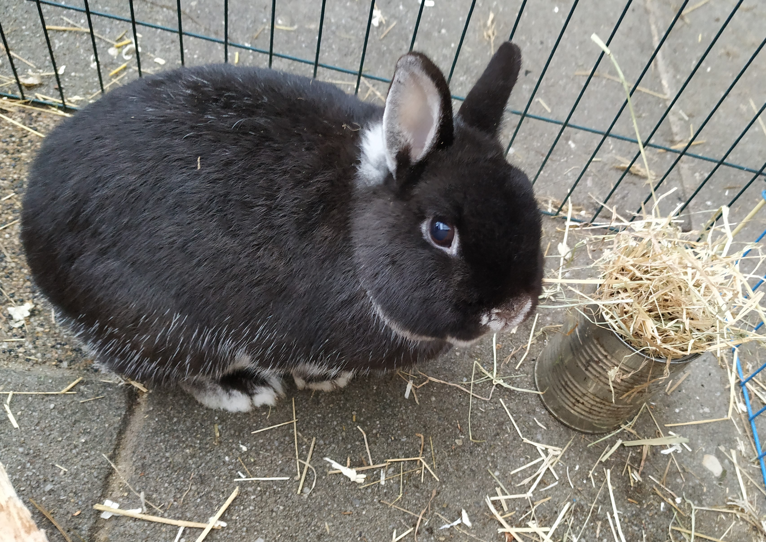
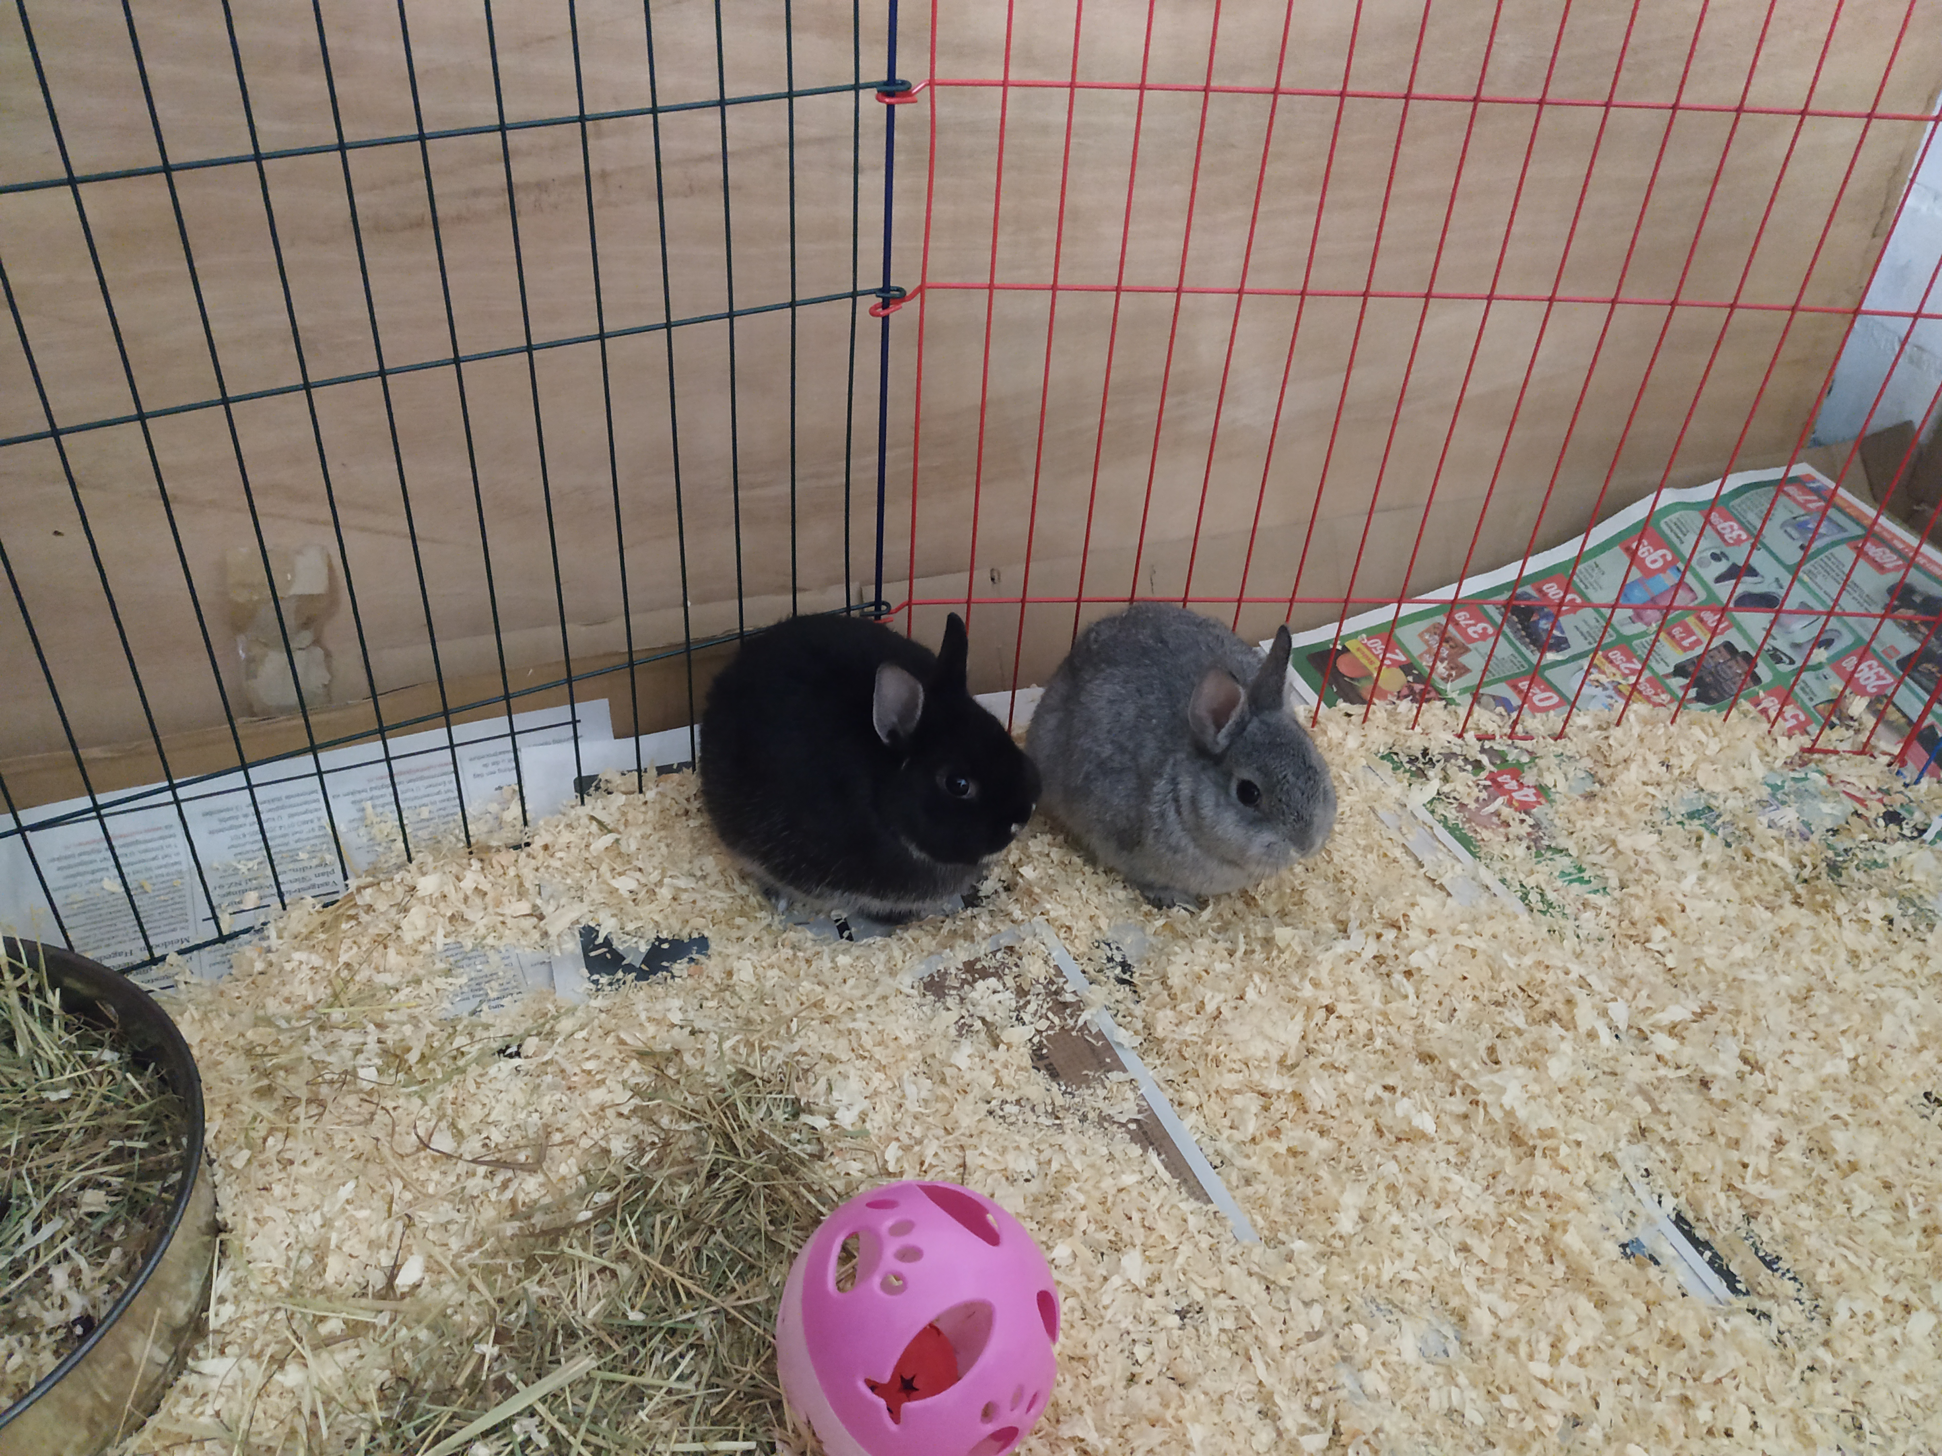
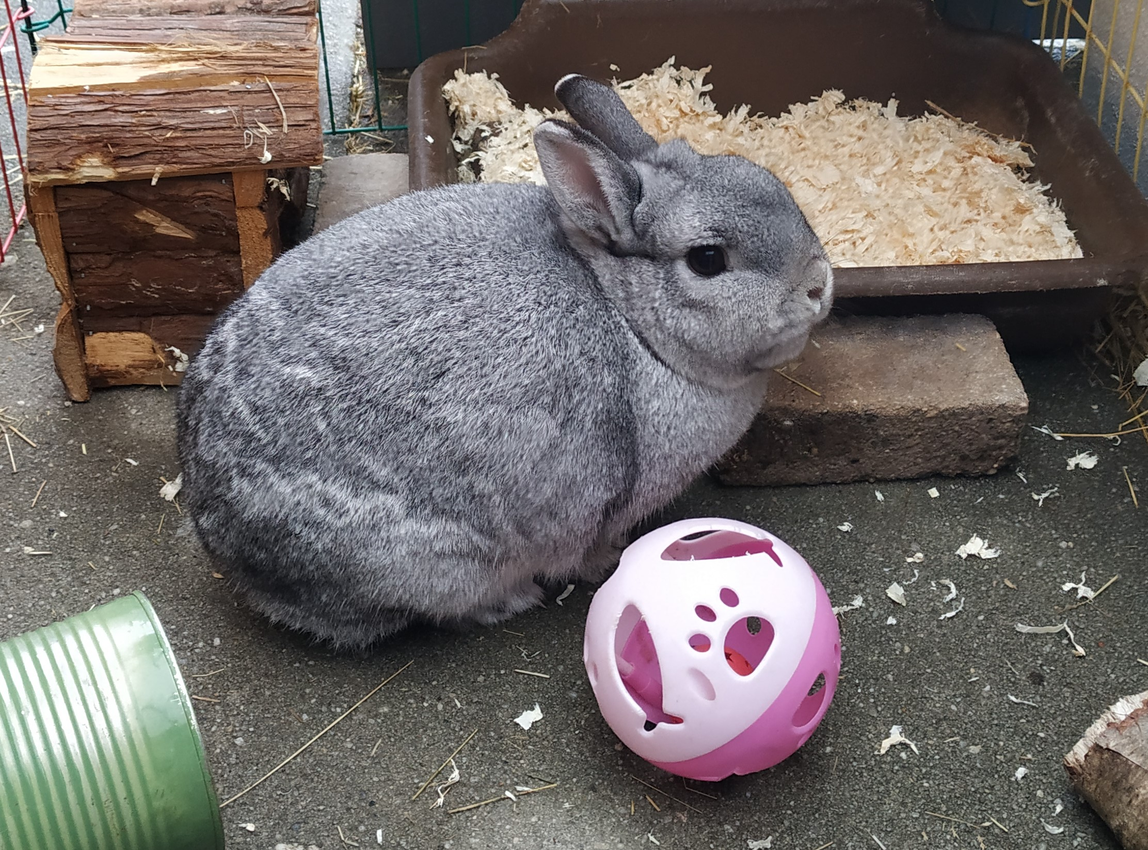
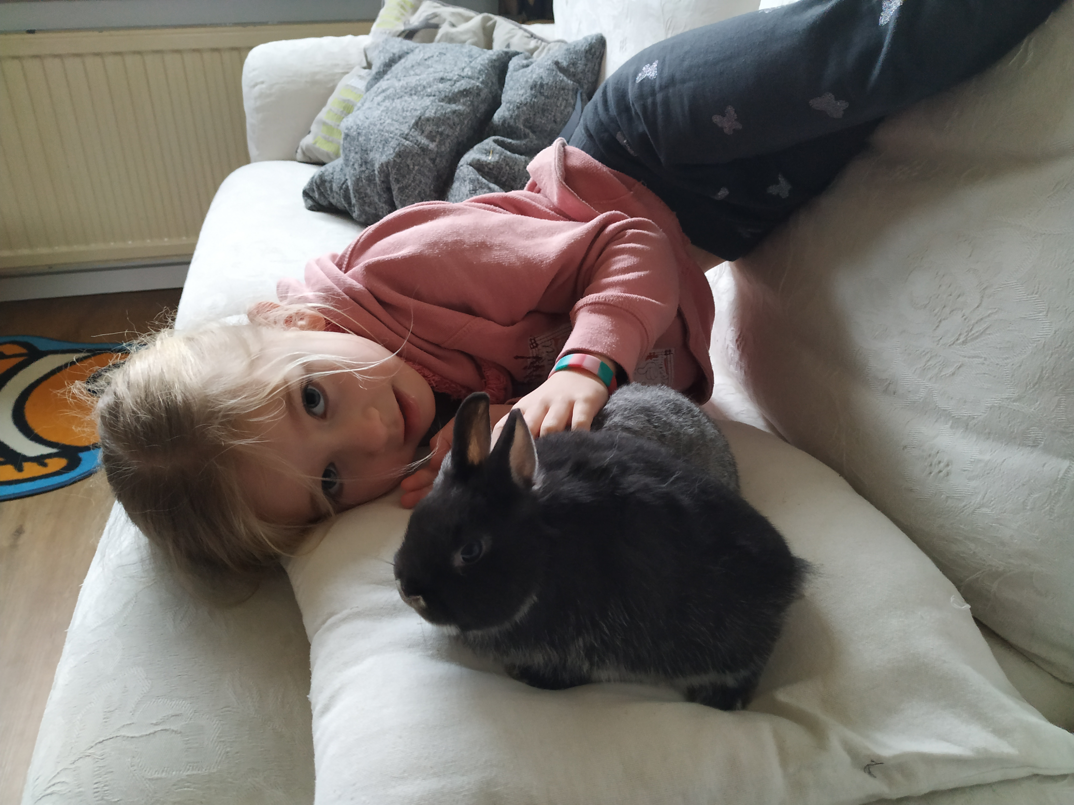
Mijn konijnen:
De grijze heet snuf en de zwarte snuitje ,…………..
Lief hè ?

Slide 4
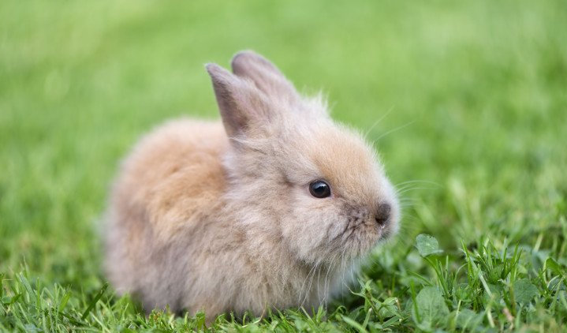
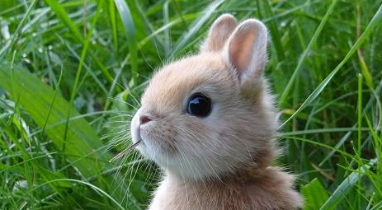
Waarom gaat het over konijnen ?
Omdat ik zelf een konijn heb.
Eerst had ik er 2, maar een maand geleden hebben we er 1 weg moeten geven omdat ze telkens vochten.
Ik vind konijnen pluizig, schattig, en lief.

Slide 5
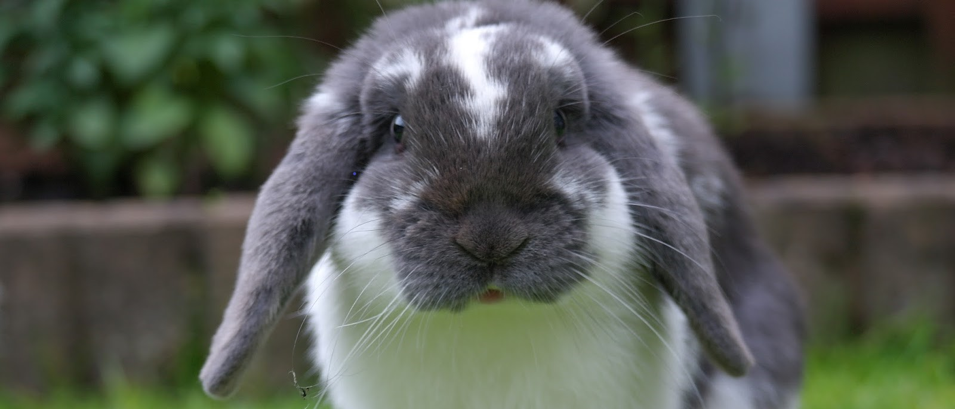
konijntje
langoor

Slide 6
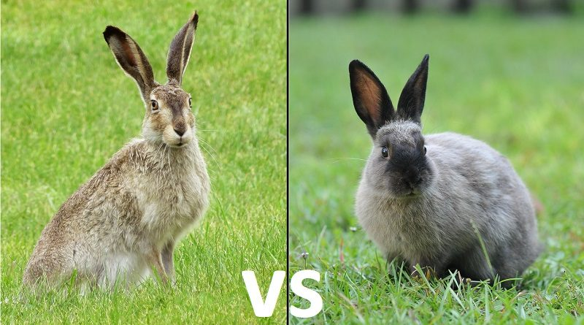
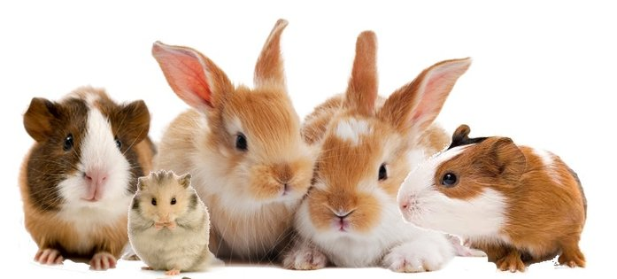
Hoe zien ze er uit ?
Er zijn 2 soorten, hazen en konijnen, je kunt het verschil zo zien. Een haas is groter en heeft langere oren dan een konijn.
Konijnen zijn knaagdieren zoals bijvoorbeeld hamsters, muizen, cavia`s en ratten.

Slide 7
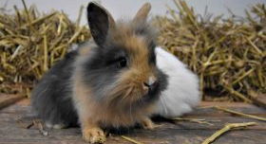
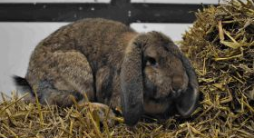
Konijnen soorten
Er zijn veel verschillende konijnenrassen. De grote, kleur, haarlengte en de stand van de oren kan heel verschillend zijn per ras. Een Vlaamse reus is bijvoorbeeld een heel groot konijn, die kan wel 8 kilo wegen. Een dwerg konijn weegt maar 1 kilo.

Slide 8
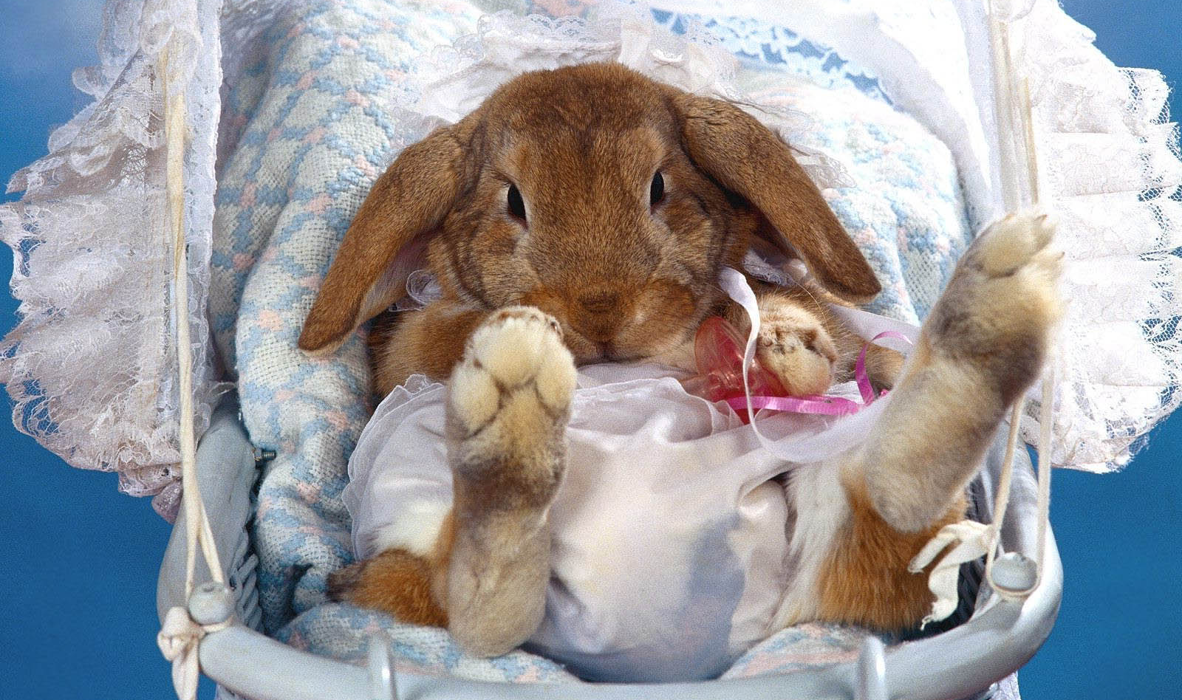
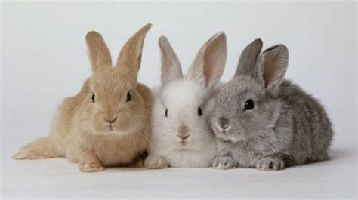
De geboorte van een konijn
Een konijn is een zoogdier omdat een konijn haar baby`s melk geeft. Bij zijn geboorte is een jong konijn naakt en blind (net als katten ).

Slide 9
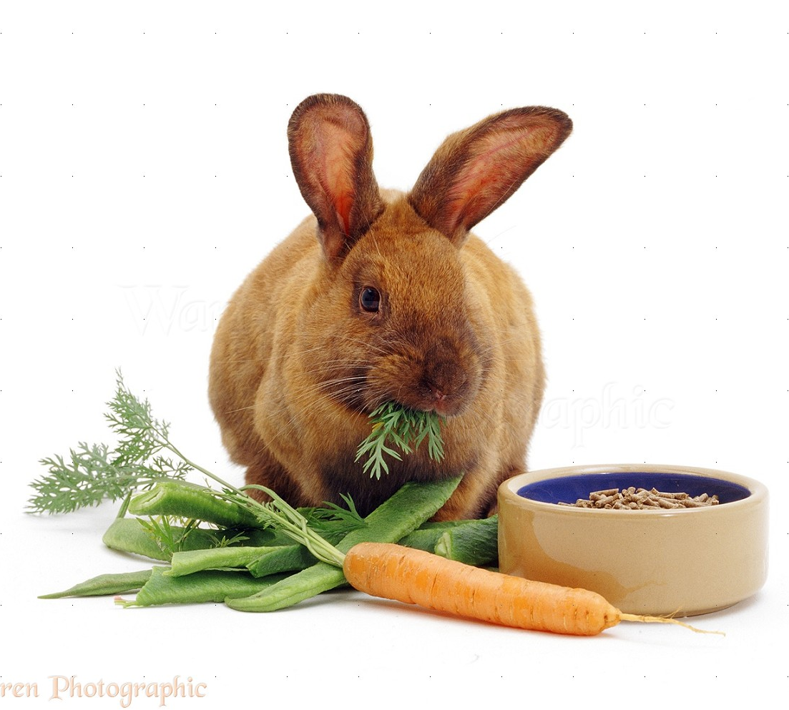
Wat eet een konijn
Een konijn eet brokjes, hooi en soms een lekker hapje zoals een heerlijke wortel.

Slide 10
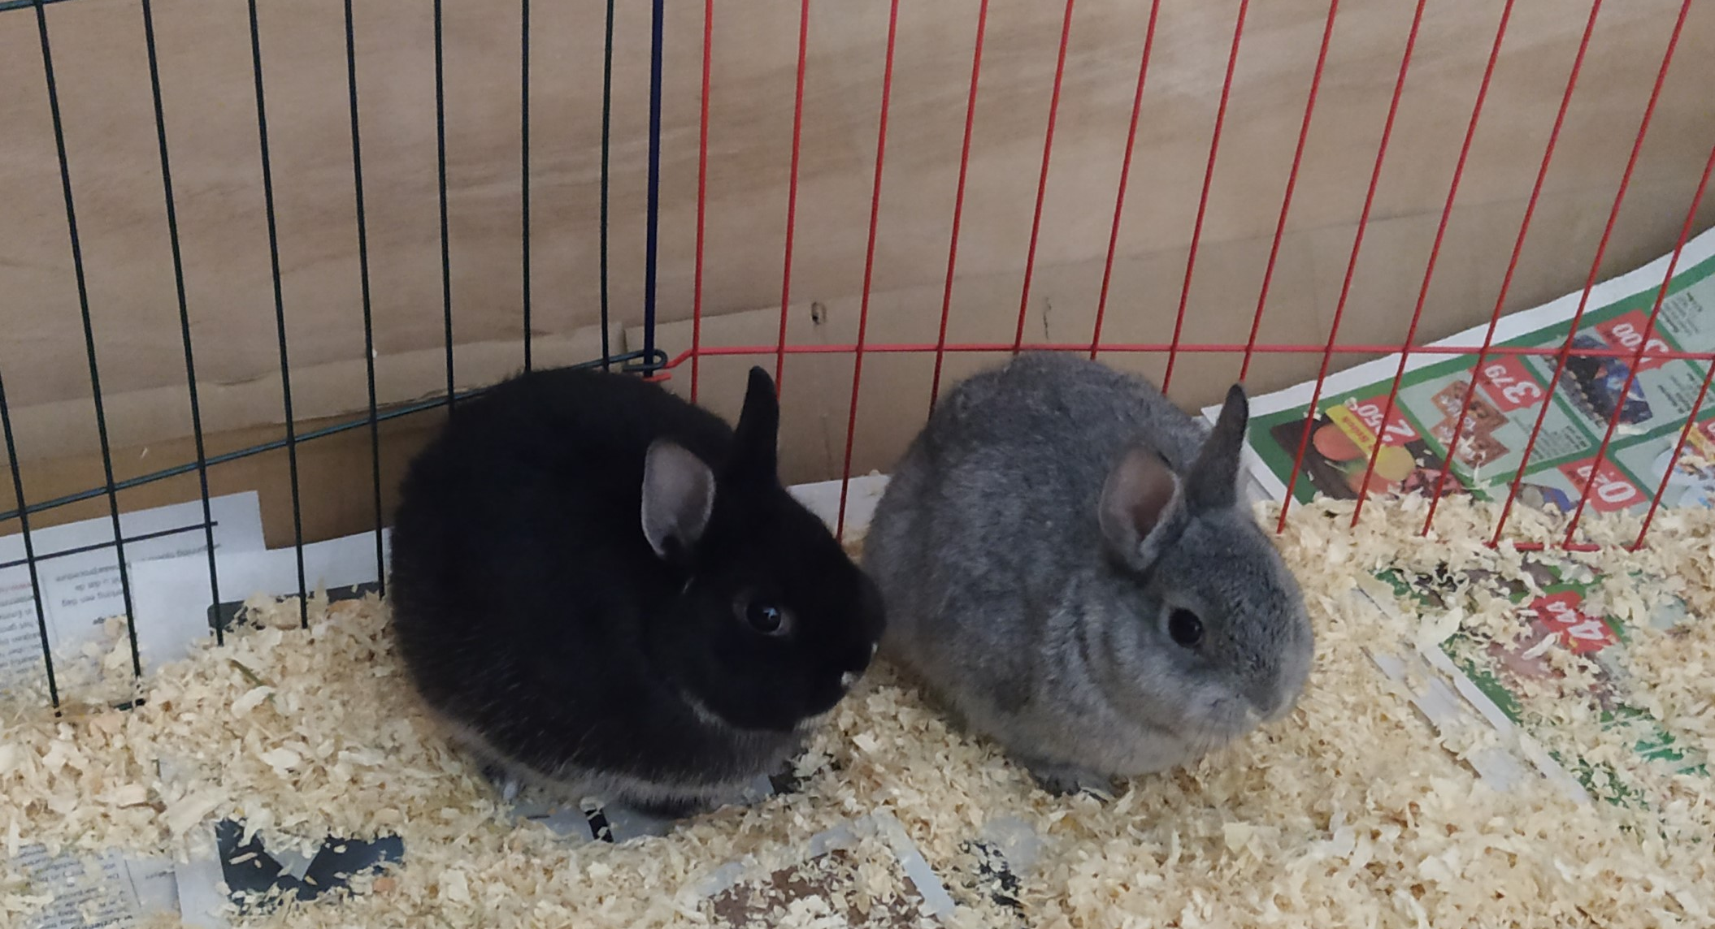
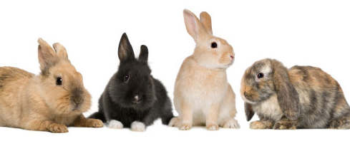
Verzorging van een konijn
Als je een konijn hebt wil je hem of haar natuurlijk goed verzorgen.
Je hebt nodig:
Een groot hok met of zonder een ren
Een voerbak
Drinkfles
en een speeltje
Je kunt het best 2 konijnen nemen want konijnen zijn namelijk groepsdieren.

Slide 11
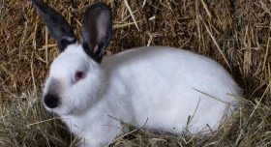

Het konijnen hok /verblijf
De meeste tamme konijnen krijgen een hok om in te wonen, het is belangrijk dat dit een stevig hok is. Een hok moet minimaal 1 tot 2 vierkante meter groot zijn. Het best kun je naast het hok ook nog zorgen voor een buiten ren. Een konijn springt namelijk graag.

Slide 12
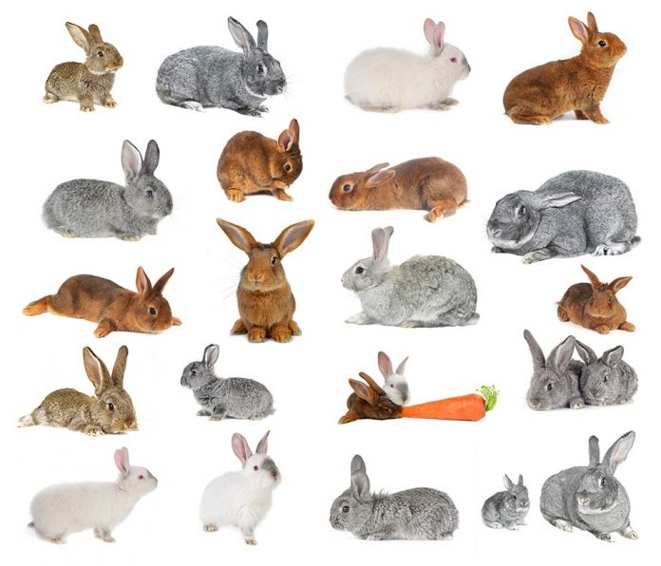
Wist je dat ?
Er meer dan 50 verschillende soorten konijnen zijn.
Bugs bunny het bekendste konijn van de wereld is.
Konijnen ruim 2 meter ver kunnen springen.
Het Konijn een van de populairste huisdieren is.
Konijnen in zigzag vorm rennen om andere dieren te slim af te zijn.

Slide 13
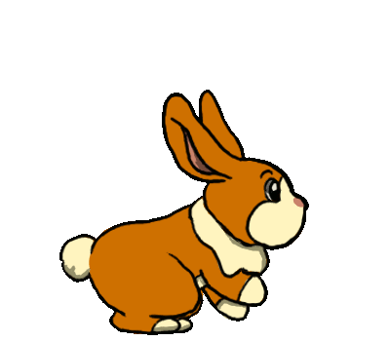
Bedankt
Dank je wel voor jullie aandacht, een applaus wordt zeer gewaardeerd
☺

